Slide 1
Модуль 3 Дифференциальное исчисление функции одной переменной

Slide 2




§1. Определение и свойства дифференцирования

Slide 5
Пример.

Slide 6
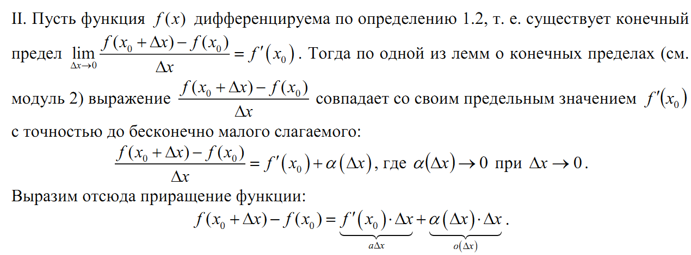
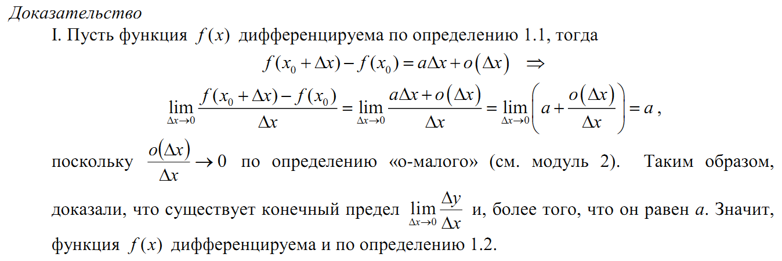


Slide 7

Замечание к лемме 1.3.

Slide 9



Slide 11
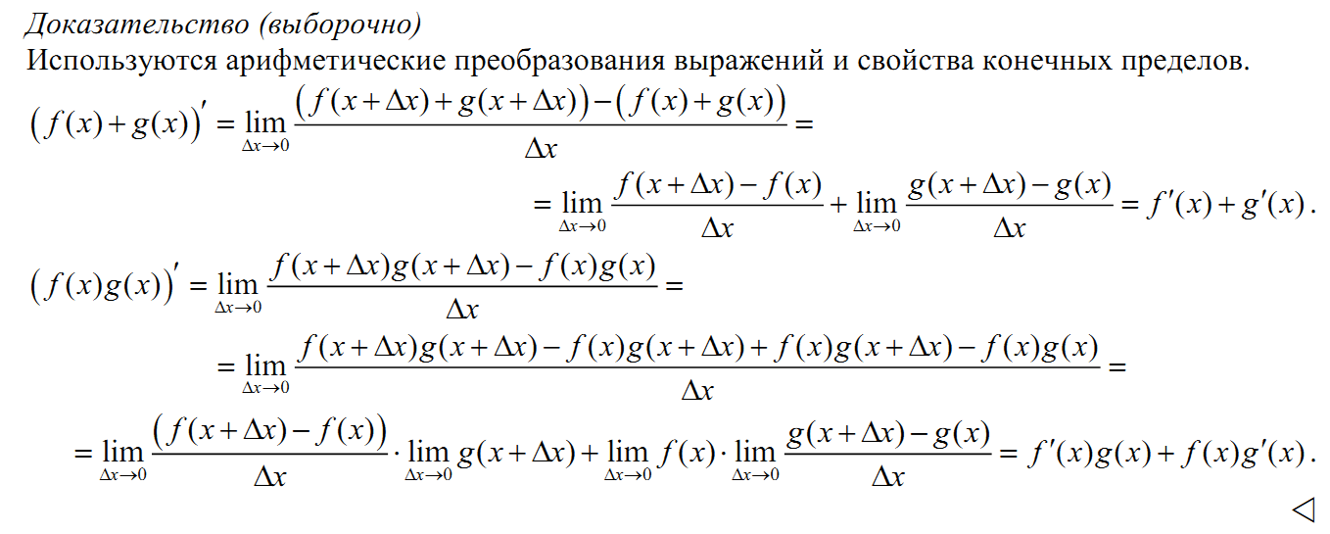

Slide 13
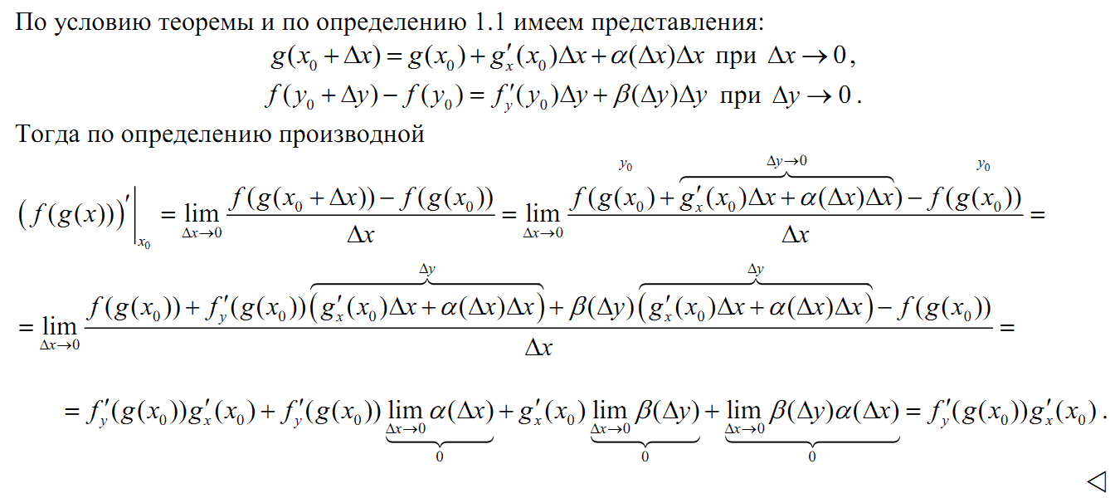

Slide 15
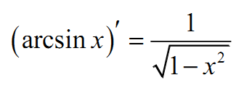

Slide 19


